Slide 1
Normalização de bancos de dados
Notes:
1

Slide 2


Dependência Funcional
Notes:
2

Slide 3
Dependência Funcional
Corresponde a uma restrição entre atributos de uma mesma entidade.
Dados dois conjuntos de atributos, A e B, de uma entidade, diz que:
A determina B
B depende de A ( B é funcionalmente dependente de A).
Se para cada valor de A houver associado apenas um valor de B.
CPF -> nome
O CPF de um aluno determina, de forma inequívoca, o nome de um único aluno.
Notes:
3

Slide 4
Regras para identificação de Dependência Funcional
Separação (decomposição)
Se A -> B, C então A -> B e A -> C
Se
Placa do veículo -> modelo e cor
Então
Placa do veículo -> modelo do veículo
Placa do veículo -> cor do veículo.
Notes:
4

Slide 5
Regras para identificação de Dependência Funcional
Acumulação (Aumentativa)
Se A -> B então A, C -> B
Se
Placa do veículo -> modelo do veículo
Então
Placa do veículo, preço -> modelo do veículo
Notes:
5

Slide 6
Regras para identificação de Dependência Funcional
Transitiva
Se A -> B e B -> C, então A -> C
Se
CPF do aluno -> cidade onde mora e
Cidade -> Estado
Então
CPF do aluno -> Estado onde mora
Notes:
6

Slide 7
Regras para identificação de Dependência Funcional
Reflexiva ( trivial)
Se B ⊆ A então A -> B
Ano, Mês, Matricula -> Matrícula
Não Reflexiva ( não trivial)
Se A e B forem disjuntos, então A -> B
Ano, Mês -> Matrícula
Notes:
7

Slide 8
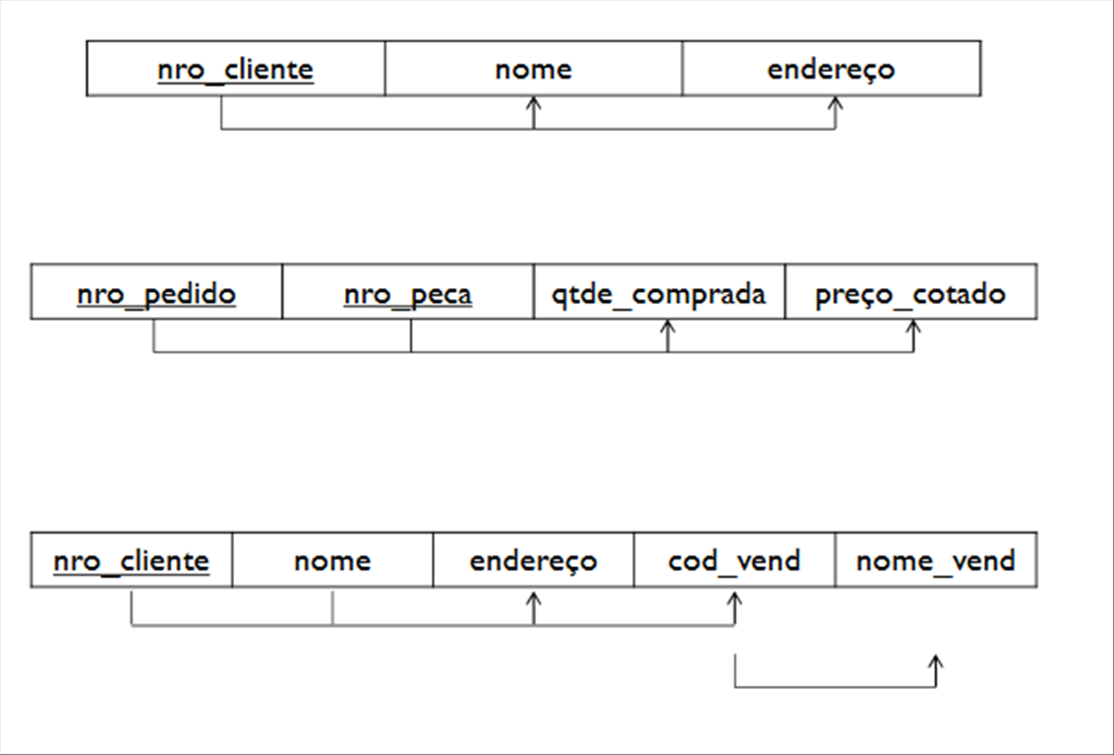
Notação Diagramática da Dependência Funcional
Notes:
8

Slide 9
Identificação das Dependências Funcionais
Entidade
Matricula do aluno,
Nome do aluno,
Sexo do aluno,
Data de nascimento do aluno,
Código da disciplina,
Nome da disciplina,
Carga horária da disciplina,
Data da inscrição do aluno na disciplina
Representar as DFs!!!!
Notes:
9

Slide 10
Processo de Normalização
Notes:
10

Slide 11
COMO AVALIAR A QUALIDADE DE UM MODELO DE DADOS ?
Cod Fornecedor (PK) | Nome Fornecedor | Tel 1 | Tel 2 | Endereço | Cód. Peça (PK) | Nome Peça | Preço Unitário | Qtde Pedida
F1 | Fornecedor 1 | 2431011 | 4350445 | Av. Teste s/n 40256-000 Salvador, BA | P1 | Peça 1 | R$ 5,00 | 50
F1 | Fornecedor 1 | 2431011 | 4350445 | Av. Teste s/n 40256-000 Salvador, BA | P2 | Peça 2 | R$ 7,50 | 30
F1 | Fornecedor 1 | 2431011 | 4350445 | Av. Teste s/n 40256-000 Salvador, BA | P3 | Peça 3 | R$ 10,00 | 40
F2 | Fornecedor 2 | 4560989 | 3361234 | Rua. XX 40470-090 Itabuna, BA | P1 | Peça 1 | R$ 5,00 | 30
F2 | Fornecedor 2 | 4560989 | 3361234 | Rua. XX 40470-090 Itabuna, BA | P2 | Peça 2 | R$ 7,50 | 15
Notes:
11

Slide 12
CONCEITOS
A normalização de um banco de dados é avaliada com base em testes de modo que avalia-se o grau da normalização.
O grau da normalização é dado pela quantidade de formas normais atendidas pelo esquema.
A forma normal refere-se à condição de forma normal mais alta atendida e, portanto, indica também o grau ao qual ela foi normalizada.
Notes:
12

Slide 13
CLASSIFICAÇÃO
1º FN
2º FN
3º FN
BCNF (Boyce e Codd)
4º FN
5º FN
Modelo é dito normalizado quando encontra-se, pelo menos, na 3º FN.
Notes:
A 5FN é uma restrição semântica muito particular e difícil de ser detectada e na prática não é analisada
13

Slide 14
COMO AVALIAR A QUALIDADE DE UM MODELO DE DADOS ?
A normalização de um banco de dados é um processo de análise dos esquemas de banco de dados afim de conseguir as propriedades adequadas para:
Garantir que a semântica dos atributos seja clara no esquema.
Reduzir informações redundantes nas tuplas.
Reduzir NULL’s das tuplas.
minimizar anomalias de inserção, atualização e exclusão.
Evitar a geração de tuplas espúrias (ilegítimas)
Notes:
14

Slide 15
PRIMEIRA FORMA NORMAL
Diz-se que um modelo está na primeira forma normal se:
...Estiver integrado por tabelas
...As linhas das tabelas forem unívocas
...As linhas não contiverem itens repetitivos
...Os atributos forem atômicos
Notes:
15

Slide 16
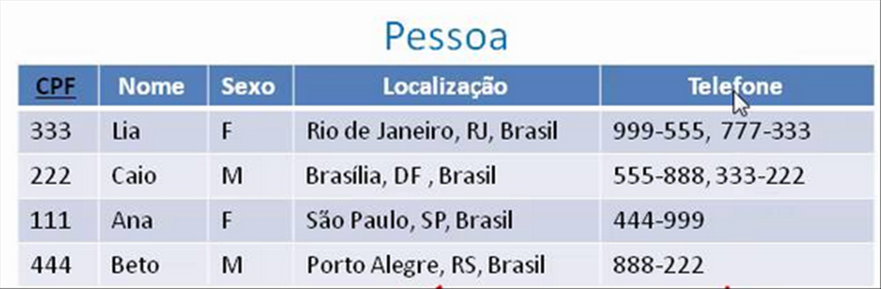
PRIMEIRA FORMA NORMAL
O ATRIBUTO TELEFONE É MULTIVALORADO
O ATRIBUTO LOCALIZAÇÃO NÃO É ATÔMICO.
Notes:
16

Slide 17
PROCESSO PARA OBTER A PRIMEIRA FORMA NORMAL
Definir chaves candidatas e escolher a chave primária da tabela.
Transformar atributos Compostos em atômicos.
Eliminar grupos repetitivos, gerando novas tuplas em novas relações.
Notes:
17

Slide 18
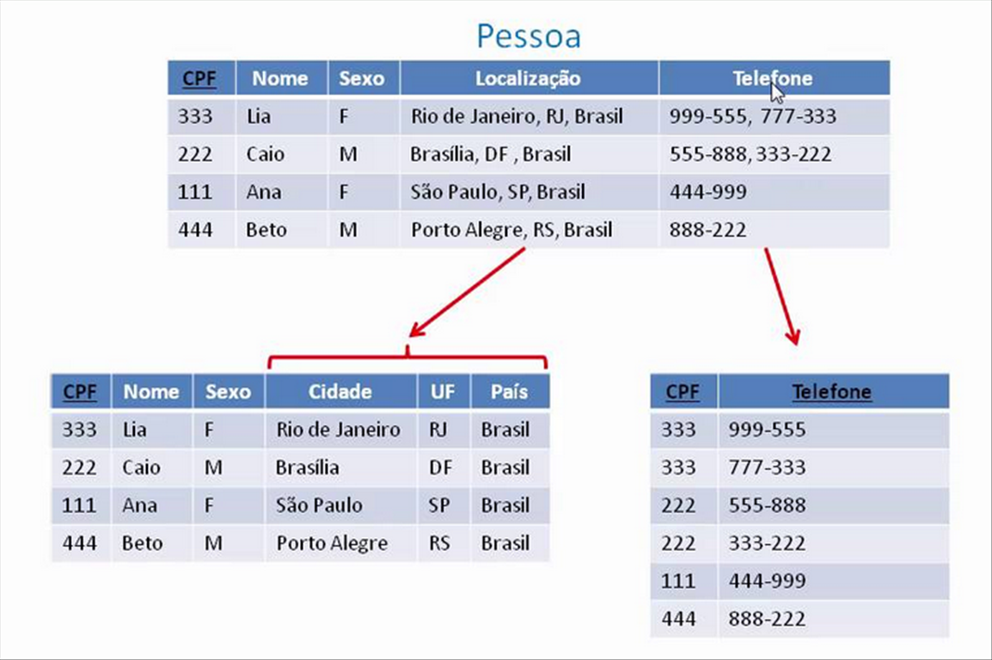
PRIMEIRA FORMA NORMAL
Notes:
18

Slide 19
SEGUNDA FORMA NORMAL
Um esquema de relação R está na 2FN se :
Estiver na 1FN;
Todos os atributos que não compõem a chave primária forem totalmente (não parcialmente) dependentes da chave primária.
Se a chave primária tiver apenas um único atributo, o teste não precisa ser aplicado.
Cuidado com o uso de chaves artificiais.
Notes:
19

Slide 20
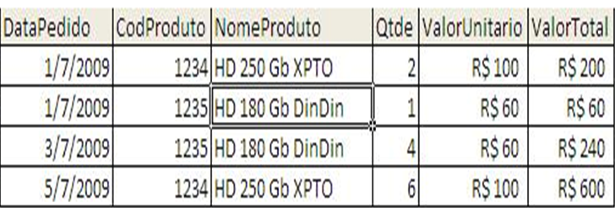
SEGUNDA FORMA NORMAL
O ATRIBUTO NOMEPRODUTO NÃO DEPENDE TOTALMENTE DA CHAVE.
CHAVE
Notes:
20

Slide 21
PROCESSO PARA SEGUNDA FORMA NORMAL
Identificar os atributos que não participam das chave primária da relação.
Para os atributos identificados acima, analisar se seu valor é determinado por parte ou por toda a chave.
Remover os atributos dependentes parcialmente da chave e inclui-los em outra(s) relação(ões) .
Notes:
21

Slide 22
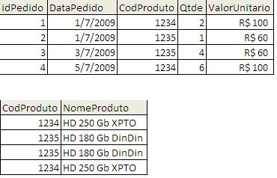
SEGUNDA FORMA NORMAL
AGORA SIM ESTA ENTIDADE ESTÁ NA 2FN !
Notes:
22

Slide 23
TERCEIRA FORMA NORMAL
Diz-se que uma entidade está na 3FN se:
Ela estiver obrigatoriamente na 2FN.
Todos os tributos que não for compõem a chave primária forem diretamente dependentes da chave primária.
Uma dependência funcional transitiva ocorre quando uma coluna, além de depender da chave primária da tabela, depende de outra coluna ou conjunto de colunas da tabela.
Notes:
23

Slide 24

TERCEIRA FORMA NORMAL
O ATRIBUTO VALORTOTAL É DEPENDENTE TRANSITIVAMENTE DA CHAVE.
Notes:
24

Slide 25
PROCESSO PARA TERCEIRA FORMA NORMAL
Identificar os atributos que não participam das chave primária da relação.
Para os atributos identificados acima, analisar se seu valor é determinado transitivamente (indiretamente) pela chave.
Remover os atributos dependentes transitivamente e alocá-los em outra(s) relação(ões).
Notes:
25

Slide 26

TERCEIRA FORMA NORMAL
O ATRIBUTO VALORTOTAL É DEPENDENTE TRANSITIVAMENTE DA CHAVE POR ISSO PODE SAIR DA ENTIDADE JÁ QUE É UM ATRIBUTO DERIVADO.
Notes:
26

Slide 27
FORMA NORMAL DE BOYCE-CODD (BCNF)
Mais rígida que a 3FN.
Toda relação na BCNF está também na 3FN, mas o inverso nem sempre é verdade.
Diz-se que uma entidade está na forma normal de Boyce-Codd:
Sempre que uma dependência funcional não trivial (X -> A) for mantida em R e X for uma superchave de R.
Notes:
27

Slide 28
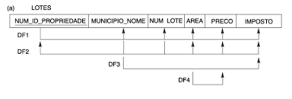
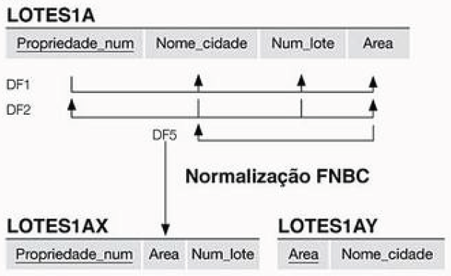
FORMA NORMAL DE BOYCE-CODD (BCNF)
Supor que as cidades tenham tamanhos de lotes definidos e diferentes.
Ex: áreas = 0.5, 0.6, 0.7 existam na cidade A e áreas = 0.8,0.9 existam na cidade B
Notes:
Diferença entre 3F normal e FNBC. A 3FN, na sua definição aceita uma DF do tipo X->A, sendo X uma superchave ou A, sendo um atributo primário (isto é, que participa de alguma chave candidata). A FNBC não aceita essa condição. Então, no exemplo, área não é superchave e determina nome cidade. Isto seria aceito na 3FN mas não da FNBC.
28

Slide 29
QUARTA FORMA NORMAL
Diz-se que uma entidade está na 4FN se:
Ela obrigatoriamente estiver na 3FN.
Não tiver dependências multivaloradas (DMV) independentes.
X->> Y , X->> Z (multidetermina)
Notes:
29

Slide 30
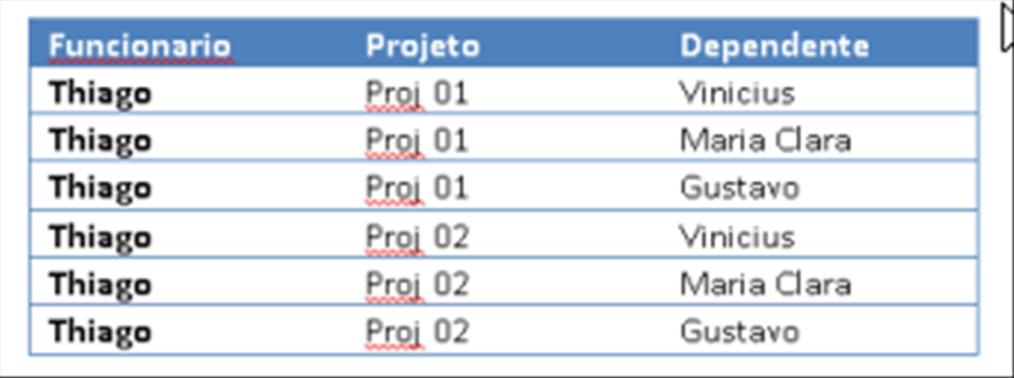
QUARTA FORMA NORMAL
2 DMVs : Funcionario ->> Projeto
Funcionario ->> Dependente
Notes:
30

Slide 31
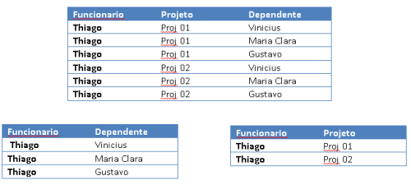
QUARTA FORMA NORMAL
Notes:
31

